Slide 1
Le réseau des acteurs APF France handicap pour accompagner l’insertion sociale et professionnelle des personnes en situation de handicap

Slide 2
Le handicap en France
1 élève sur 2
en situation de handicap quitte l’école avant 10 ans
31% de la population concernée
(personnes handicapées, aidants)
Un taux de chômage à 18%
2 millions personnes handicapées vivent sous le seuil de pauvreté
66% des Etablissements recevant du public ne sont pas aux normes

Slide 3
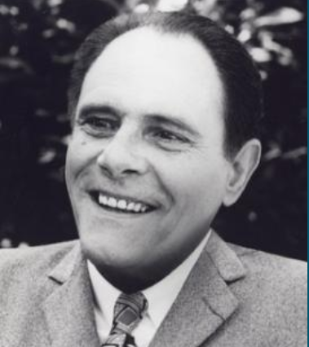
-APF France handicap, l’association Référente sur le handicap depuis 88 ans
1933
2022
Faites-le !
André Trannoy
1^{ier} séjours de vacances
1^{ier} services et établissements
Association, reconnue d’utilité publique, créée par des personnes en situation de handicap
et pour les personnes en situation de handicap
Construire une société inclusive et solidaire
Accompagner les personnes en situation de handicap et défendre leurs droits
Pouvoir d’agir, pouvoir choisir

Slide 4
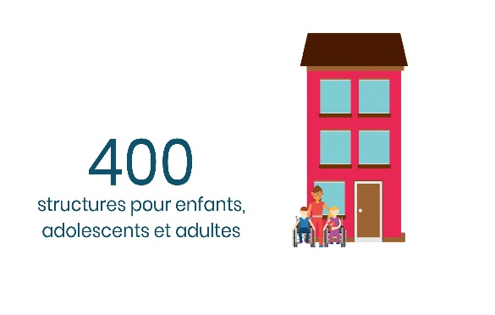
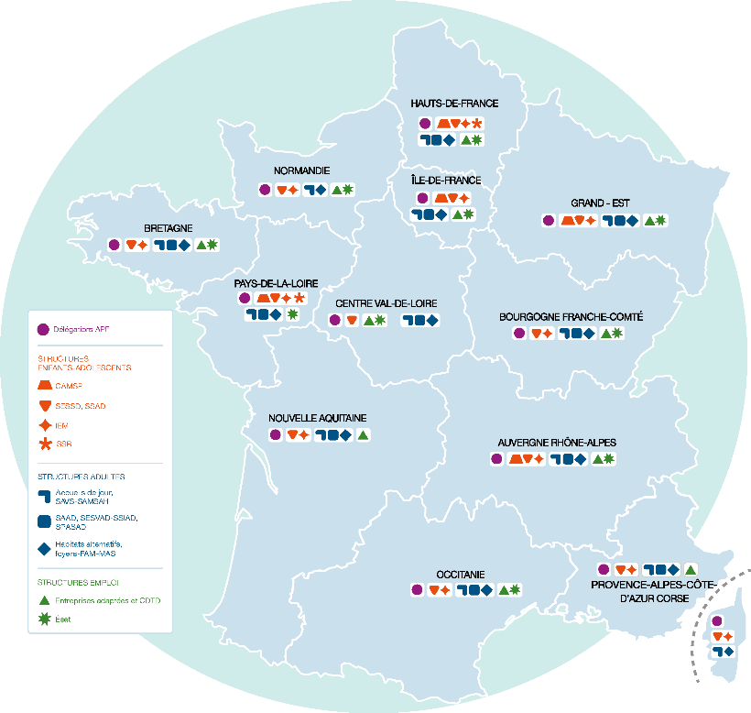
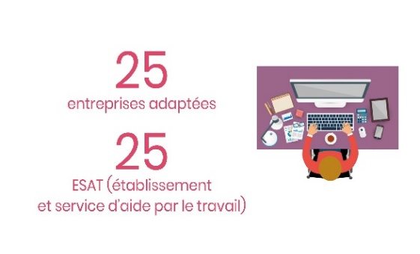
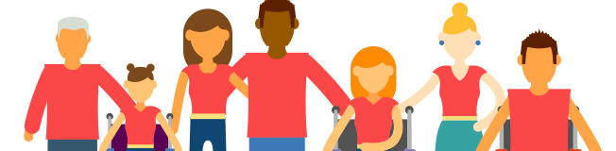




- Une organisation incontournable en France
+ 83 000
acteurs
+ de 450
structures et établissements
Une forte présence
nationale
21 000 adhérents
35 000 usagers
15 000 salariés
12 500 bénévoles
96
délégations

Slide 5

5 axes prioritaires
-Vous avez le pouvoir d’agir,
Développer l’innovation au service de l’inclusion
2M€
Concevoir des réponses d’innovations sociales en vue de favoriser l’inclusion des personnes en situation de handicap
2M€
Sensibiliser au handicap
Mise en place de programme
de sensibilisation
5 ans
5 axes
12M€
Défendre les droits dont l’accessibilité
2M€
4M€
Proposer des loisirs ouverts à tous
Donner aux personnes en situation de handicap la possibilité d’accéder à leurs droits, pouvoir les exercer et se défendre eux-mêmes
Développer des activités de loisirs pour tous pour favoriser le lien social
3M€
Accompagner les personnes et soutenir les aidants
Accompagner les personnes en situation de handicap avec des réponses adaptées.
Soutenir les aidants, leur permettre de bénéficier de temps de répit
- A vous de choisir !

Slide 6
Le marché de l’emploi : un contexte défavorable
Une personne handicapée a trois fois moins de chances d’être en emploi que le reste de la population
Des difficultés d’accès à la formation professionnelle qualifiante
Un écosystème d’accompagnement vers l’emploi complexe
Le manque d’accessibilité des postes et des lieux de travail
Des réticences à la mise en place d’une politique handicap au sein des entreprises
Chômage
18% contre 9% pour l’ensemble de la population
34% contre 21% pour l’ensemble des 15/24 ans
Formation
24 % des PSH en emploi avec un niveau égal ou supérieur au bac contre 49% pour l’ensemble de la population
1,1 % des apprentis contre un objectif de 6% du gouvernement

Slide 7
Une ambition forte pour l’inclusion sociale et professionnelle des PSH
Afin de favoriser l’inclusion des personnes en situation de handicap et répondre à leur problématique d’isolement social et professionnel, situation renforcée avec la situation sanitaire, APF France handicap imagine des réponses au sein de ses services, établissements, entreprises adaptées et délégations, lieux d’expérimentation et de mise en place de services numériques et d’innovations sociales.
Son ambition :
Pour y parvenir, ses missions :
Accompagner la formation et l’insertion sociale et professionnelle des jeunes
Orienter et aider les personnes dans l’accès à l’emploi
Sensibiliser et accompagner les entreprises et les acteurs institutionnels
Être pleinement acteur et créateur d’emplois
Développer un marché de l’emploi plus inclusif
et réduire le taux de chômage des jeunes et des adultes en situation de handicap

Slide 8
1. Education et formation sociale et professionnelle
Durant la scolarité, un accompagnement personnalisé
Un réseau de SESSAD (Services d’Éducation Spéciale et de Soins À Domicile), structures privilégiées pour l’enseignement adapté avec des équipes spécialisées pour apporter un soutien scolaire et social à l’enfant en milieu scolaire ordinaire.
Puis des formations professionnelles adaptées
Au sein des IEM (Instituts d’Education Motrice), plus de 500 jeunes en situation de handicap suivent des parcours de formation professionnelle, du CAP au DUT : comptabilité, secrétariat, vente, PAO/signalétique, horticulture, infographie…
→ L’exemple de l’IEM Le Chevalon (Auvergne-Rhône-Alpes) : https://www.youtube.com/watch?v=AI_nLTRCzOA&feature=youtu.be
Parallèlement à ces modules de formation qualifiante, certains établissements sont à l’origine de la création d’écoles adaptées :
→ Une école inclusive de télé-pilotage de drones civils, “L’Ecole des têtes en l’air” (IEM de Liévin, Hauts-de-France)
La manipulation étant particulièrement adaptée au handicap, le drone et ses multiples usages représentent un levier inédit d’insertion professionnelle pour les jeunes de 16 à 20 ans, avec de nombreux débouchés : bâtiment, agriculture, audiovisuel, sécurité, …
→ Une auto-école associative pour développer l’autonomie (IEM François Xavier Falala, Normandie)

Slide 9
2. Après la scolarité et la formation
Des plateformes emploi d’intermédiation et de coaching pour les jeunes
Plusieurs régions et établissements ont développé des plateformes d’accueil pluri professionnelles (ou plateformes emploi)
Pour des jeunes de 16 à 30 ans en situation de handicap (et adultes pour certaines), pour les amener vers le milieu ordinaire de travail par le biais de l’alternance principalement ou pour les orienter vers le milieu adapté
Selon les plateformes, un service d’information et d’orientation et/ou un service accompagnement pluri-professionnel tout au long du processus de recrutement (construction du projet professionnel, préparation de CV numériques, entraînement aux entretiens, …)
une approche multi partenariale avec des acteurs du médico-social, de l’éducation nationale et du monde de l’entreprise, et multidisciplinaire sous forme de modules spécifiques
Exemples
La plateforme Appui Conseil (IEM Le Chevalon, Auvergne-Rhône-Alpes)
Vidéo : https://www.youtube.com/watch?v=qljEmFeo6nw
Site internet : https://apf-enfance-jeunesse-38.fr/16-25-ans/la-pac-plateforme-appui-conseil/
La plateforme de l’Artois (établissements de Hauts de France)
Plaquette : http://emploi.blogs.apf.asso.fr/files/Plateforme%20d%27Inclusion%20Professionnelle%20de%20l%27Artois%20-%20Plaquette.pdf

Slide 10
3. En direction des personnes en situation de handicap
Les actions de soutien et de coaching
Les délégations d’APF France handicap conduisent des actions de primo information, d’orientation vers des acteurs ressources, d’accompagnement et de coaching et des actions autour du renforcement de l’estime de soi à destination de personnes en situation de handicap
Exemple du projet « boostons nos talents » en Gironde
L’accompagnement des démarches administratives et d’accès aux droits liées à la situation de handicap
Dans le cadre d’une plate forme nationale Handi droits, intervention de référents au sein des délégations départementales d’APF France handicap pour accompagner les démarches administratives de personnes autour du handicap dont celles relatives à l’emploi (droits MDPH, RQTH, invalidité, discrimination dans l’emploi …). Pour le moment, cet accompagnement est ouvert aux adhérents d’APF France handicap.

Slide 11
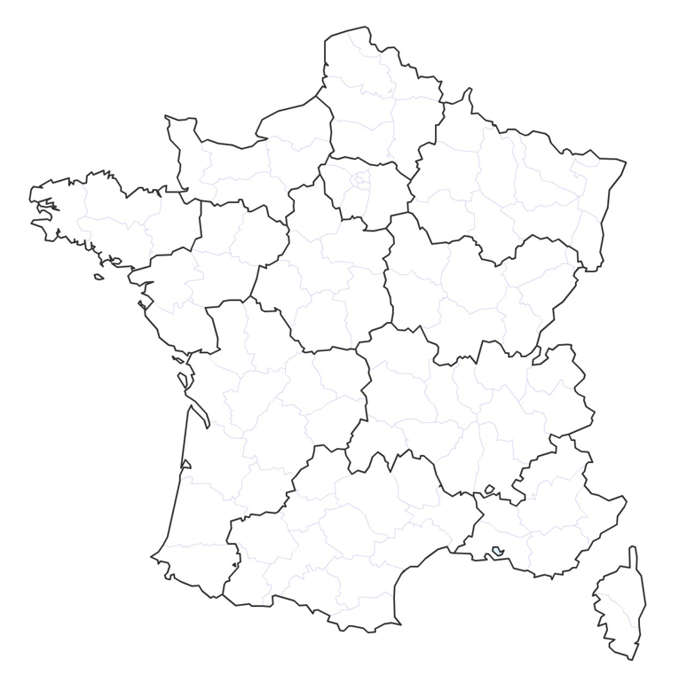


CARTOGRAPHIE DES PLATEFORMES EMPLOI APF France handicap
2. Après la scolarité et la formation et pour les adultes
Plateforme d’insertion professionnelle de l’Artois
IEM Dabbadie
Plateforme emploi IEJ
16 plateformes emploi
Dispositif
PAS-HMo
PSH moteur (mais pas uniquement)
Plateforme emploi Bretagne
Mission Emploi
Ile de France
IEM-FP Le Jard
Plateforme Ressources Régionale
DIPMOT
IEM La Marrière
IEM-FP La Grillonnais
Pôle Ressources IEM
APF Conseil
Plateforme appui conseil de l’IEM-FP Le Chevalon
APIE’HAND
Défi Jeunes
Talents H+
9 régions
A partir de 16 ans
Service Emploi & Conseil
Co-traitance PAS Agefiph
(Vaucluse – Bouches du Rhône – Alpes du Sud)
Public jeunes
Tout public

Slide 12
















4. Une offre d’accompagnement complète pour l’emploi des BOETH
CONSEIL ADAPTÉ
A VOTRE ORGANISATION
DEPLOIEMENT via PRESTATIONS
EXTERNALISEES - TRAVAIL TEMPORAIRE - PLACEMENT
SOUTIEN POUR
VOS COLLABORATEURS
SENSIBILISATION
ET FORMATION
ÉVALUATION
SOFT / HARD SKILLS
SOURCING CANDIDATS
ADAPTATION
DES POSTES
SOUTIEN SITUATION DIFFICILE
CIBLAGE
DES METIERS
FAVORABLES
A COURT TERME ET A MOYEN TERME
ACCOMPAGNEMENT EN MISSION
AIDE AU MAINTIEN DANS L’EMPLOI
SUIVI RÉGULIER
ET REX
INGENIERIE DE FORMATION
SENSIBILISATION
ET FORMATION

Slide 13
4. En direction des entreprises et des acteurs institutionnels
a- Sensibiliser et former pour aborder le handicap en entreprise
Les actions de sensibilisation
APF France handicap met en place dans plusieurs régions des programmes d’actions de sensibilisation aux handicaps à destination des entreprises et de leurs collaborateurs, avec des supports numériques, associant le ludique et la rencontre humaine dans une expérience unique.
APF France handicap mobilise son expertise et son réseau d’adhérents directement concernés par le handicap pour proposer des actions de sensibilisation via plusieurs outils dont :
HandiGmatic, un escape game qui mêle enquête et situations de handicap pour résoudre une énigme et libérer des otages. Site internet : https://www.handigmatic.org/
Les actions de formation
APF Formation, organisme de formation d’APF France handicap, propose une offre de formation à destination des entreprises pour mettre en place un environnement propice à l’accueil d’un public en situation de handicap ou répondant à des problématiques de recrutement, d’intégration et de maintien dans l’emploi d’un collaborateur en situation de handicap. L’offre de formation porte également sur l’obligation d’emploi des entreprises.

Slide 14
4. En direction des entreprises et des acteurs institutionnels
Une expertise autour de la compensation du handicap au travail
Des plateformes d’appui dans plusieurs régions pour l’évaluation, l’orientation et l’élaboration d’un projet professionnel, la formation et l’insertion professionnelle et le conseil aux entreprises. Nos structures sont partenaires des acteurs de la formation, de l’insertion et des employeurs.
Un rôle de prestataire sur des dispositifs experts autour de la compensation du handicap en emploi à travers des prestations pour l’Agefiph, le FIPHFP ou encore l’OETH : Dans plusieurs régions, des plates formes d’APF France handicap effectuent sur prescription une évaluation des capacités fonctionnelles dans le cadre d’un projet professionnel, identifient des techniques de compensation, mettent en œuvre des modes de compensation et réalisent un appui conseil aux entreprises et aux prescripteurs …
Un laboratoire d’innovation technologique, Techlab
TechLab assure pour APF France handicap une veille et une expertise en matière de nouvelles technologies appliquées à l'aide aux personnes en situation de handicap. Il identifie et accompagne les opportunités offertes par la technologie au service de l'autonomie et de la participation sociale des personnes en situation de handicap : https://lehub.apflab.org/

Slide 15
4. En direction des entreprises et des acteurs institutionnels
Des événements nationaux
APF France handicap s’associe et participe au niveau national aux grands événements annuels sur le sujet de l’emploi des personnes en situation de handicap :
Le DuoDay, avec des duos réalisés au sein du réseau APF France handicap, en particulier au sein du réseau des EA, des ESAT et des IEM
La SEEPH (Semaine Européenne pour l’Emploi des Personnes en situation de Handicap) qui a lieu chaque année en novembre, avec des événements sur tout le territoire national et la promotion d’un plaidoyer sur les problématiques d’emploi des PSH
En 2020, focus thématique sur l’insertion professionnelle des jeunes (dans le cadre du thème « école inclusive » de la SEEPH 2020) : Dossier Emploi APF / SEEPH2021
En 2021, focus thématique avec un bilan du quinquennat d’Emmanuel Macron concernant les politiques d’accès et de maintien en emploi des personnes en situation de handicap : Dossier Emploi APF / SEEPH2022

Slide 16
4. En direction des entreprises et des acteurs institutionnels
b- Accompagner le recrutement et le maintien dans l’emploi
La Boîte à outils AGEFIPH
Dans le cadre de la convention nationale avec l’Agefiph, une boîte à outils de communication est en cours de création dans l’objectif de favoriser les parcours vers et dans l’emploi en milieu ordinaire et secteur privé.
La boîte à outils comprendra :
Un Serious Game permettant aux personnes en situation de handicap et aux recruteurs de préparer les entretiens de recrutement et de favoriser l’intégration et le maintien dans l’emploi des personnes en situation de handicap (projet en cours)
5 Vidéos pédagogiques, sous forme de programme court intitulé « L’emploi et moi ! » avec pour thématiques l’apprentissage, la formation professionnelle, la création d’activité, l’écosystème de l’emploi et APF Entreprises. https://www.apf.asso.fr/emploi-et-moi
Un Module digital permettant de former les correspondants emploi sur les dernières obligations législatives et/ou réglementaires

Slide 17
5. Des entreprises adaptées innovantes
L’insertion professionnelle et la montée en compétences
grâce à l’expertise APF ENTREPRISES
Le réseau APF ENTREPRISES
Fort d’une implantation nationale, avec une cinquantaine d’établissements et service d’aide par le travail (ESAT) et d’entreprises adaptées (EA), APF Entreprises est le 1er réseau national du secteur adapté et protégé.
Le réseau accueille 6000 salariés dont 4 800 en situation de handicap et se positionne sur une trentaine d’activités qui se veulent génératrices de valeur pour les parties prenantes, collaborateurs comme clients.
Sa mission principale : garantir l’insertion sociale et professionnelle durable des personnes en situation de handicap.
APF Entreprises démontre que le secteur du handicap est capable d’offrir un savoir-faire d’une haute technicité et une maîtrise des métiers satisfaisants aux donneurs d’ordre les plus exigeants.
Pour réussir le challenge de l’insertion et de la ré-insertion, APF France handicap agit au travers de la formation, la gestion prévisionnelle des emplois et des compétences, le maintien dans l’emploi et l’accompagnement à l’emploi individualisé.

Slide 18
5. Des entreprises adaptées innovantes
2 expérimentations innovantes
APF France handicap a signé en juillet 2018 l’engagement « Cap vers l’entreprise inclusive » qui comprend notamment 2 expérimentations permettant aux entreprises adaptées (EA) de renforcer la réponse aux personnes en situation de handicap pour les accompagner vers l’emploi durable. Objectif : 3 ans pour réduire le taux de chômage.
Le CDD Tremplin (CDDT)* : un contrat de travail à destination des travailleurs disposant d’une RQTH, sans emploi, ou généralement en situation de chômage de longue durée, de 4 à 24 mois maximum.
Il représente un parcours de transition pour les personnes en situation de handicap qui bénéficient d’une mise en situation professionnelle, d’un accompagnement renforcé et personnalisé et de formations adaptées aux besoins du salarié.
L’entreprise adaptée de travail temporaire (EATT) : pour les personnes en situation de handicap qui en sont le plus éloignées, APF Entreprises ouvre un établissement de travail temporaire dédié au secteur adapté en s’associant avec le groupe Adecco dans une filiale commune. Ambition : l’insertion de 500 personnes dans les 3 prochaines années.
Deux autorisations ont été délivrées par la DGEFP pour la mise en place d'une structure dédiée en Île-de-France et en Aquitaine. Le réseau APF Entreprises est déjà mobilisé dans l’expérimentation à travers les entreprises de Bretagne.
*encadré par l’article I. 1242-3 du Code du Travail

Slide 19
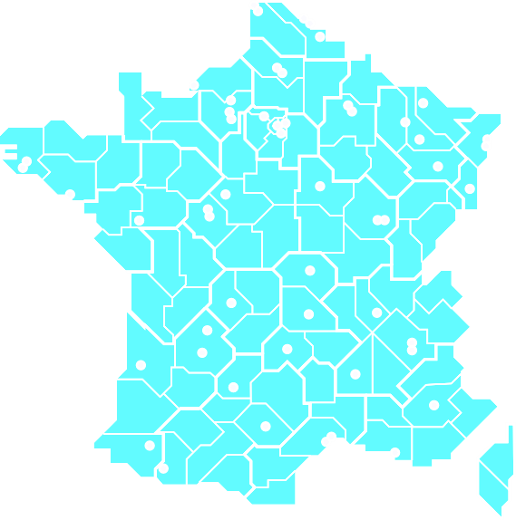
5. Le réseau APF Entreprises
26 entreprises adaptées (jusqu’à 75% du personnel en situation de handicap)
2700 collaborateurs, près de 1000 embauches par an (hors stages & PMSMP)
1 engagement : favoriser l’insertion professionnelle durable de personnes en situation de handicap
A la fois employeur et partenaire employeur à travers les dynamiques insertion et intérim
Sept domaines d’activités privilégiés :
Confection textile / Mode éthique
Industrie & Métallurgie
Communication
Economie circulaire
Facilities manage-ment & Logistique
Gestion administrative & Marketing direct
Electronique & Electrotechnique
Numérique

Slide 20



Agréée Entreprise Adaptée de Travail Temporaire (EATT) ; membre du réseau Adecco Inclusion
100% des missions sont assurées par des travailleurs handicapés
Une approche qualitative et humaine
Un accompagnement adapté et terrain pour les intérimaires et les encadrants
Un large panel de services complémentaires pour l’emploi des personnes en situation de handicap
Une initiative commune
Eric CHANEL
Directeur
06 70 61 81 42
eric.chanel@apf.asso.fr

Slide 21







6. Des engagements associatifs et des partenariats institutionnels
Les engagements interassociatifs et les partenariats nationaux d’APF France handicap
Membre du Collectif interassociatif ALERTE relatif à la lutte contre la pauvreté
Membre du CFEA (collectif France pour l’emploi accompagné) qui outille le déploiement du dispositif de l’emploi accompagné
Membre de l’association TZCLD et partenaire de sa démarche expérimentale de création d’emplois sur les territoires avec les personnes les plus éloignées de l’emploi
Membre des conseils d’administration des 2 organismes qui redistribuent les contributions OETH des entreprises et de la fonction publique : Agefiph, FIPHFP
Membre de l’Unea (fédération des entreprises adaptées) et de la FAGERH (secteur de la réadaptation professionnelle)
Partenaire de l’Agefiph dans le cadre d’une Convention nationale et développement d’un réseau de plus de 200 correspondants emploi sur toute la France, des personnes ressources de 1er niveau au sein d’APF France handicap sur les questions d’emploi
Partenaire de Pôle emploi et de l’UNML pour faciliter la rencontre des employeurs et des personnes en situation de handicap (dont les jeunes en SH) inscrits dans une dynamique d’emploi

Slide 22


Pour aller plus loin
Des ressources en ligne :
Le site de l’association :
https://www.apf-francehandicap.org/semaine-pour-emploi-des-personnes-handicapees-7103
Des vidéos « L’emploi et moi »
Un Guide pratique pour l'Emploi des jeunes en SH
« Modes d’emploi », la « Dynamique Emploi d’APF France handicap »
Le site d’APF Entreprises :
apf-entreprises.fr
Le site d’APF Formation : formation.apf.asso.fr
Le site de TECHLAB : https://lehub.apflab.org/

